Slide 1
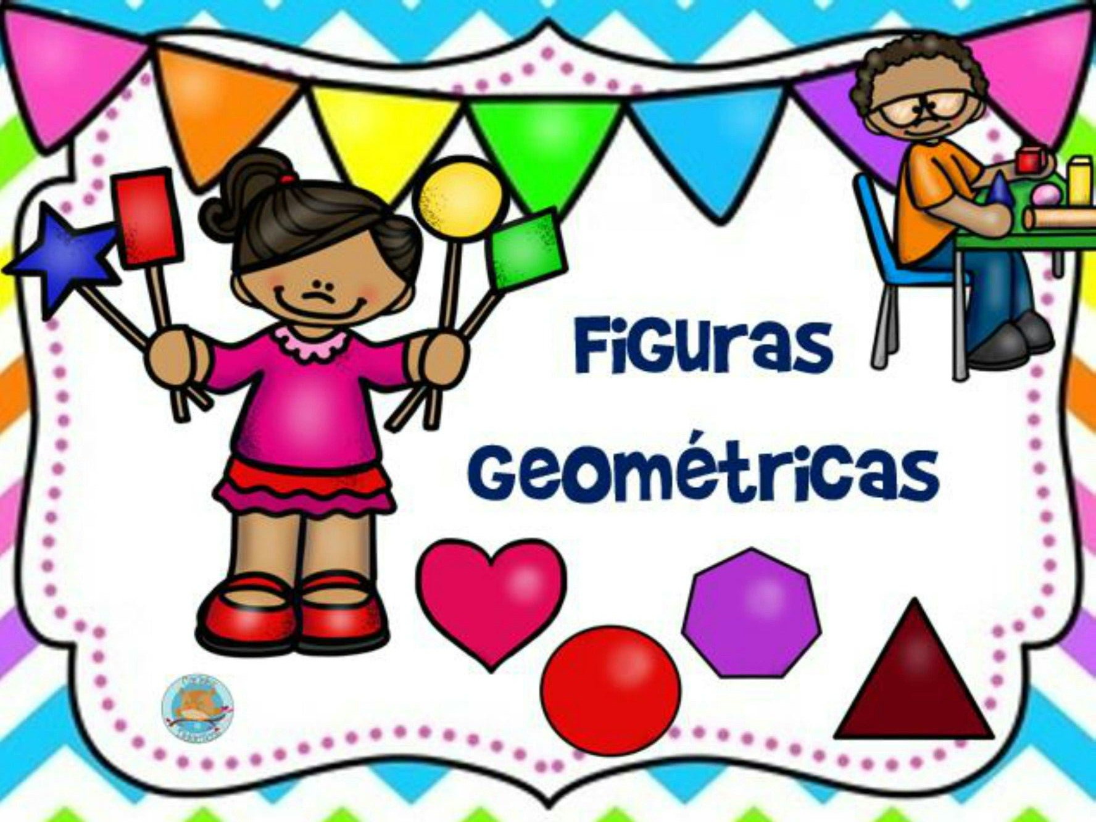
OA 10
Pensamiento matemático
Educadora de Párvulos :Verónica Rodríguez
Kínder y Pre Kínder
Escuela Pedro Antonio Tejos

Slide 2
Hoy aprenderemos las Figuras Geométricas. Cómo ya sabes, en todo lo que nos rodea, las cosas que observamos, encontramos figuras geométricas y objetos que tienen formas geométricas. Ej: Mis platos, tienen forma de círculo Te invito a nombrar algún objeto de tu casa que tenga forma de: Círculo Para que la presentación sea interactiva, debes pinchar siempre en cada lámina , para que aparezcan los efectos sorpresa que las figuras Geométricas te quieren mostrar. Vamos a disfrutar la experiencia, ánimo, tú puedes !!!

Slide 3
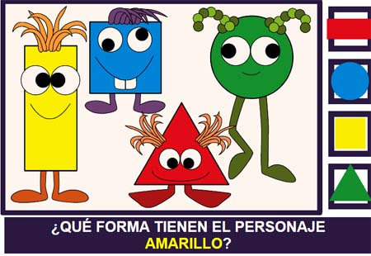
Figuras Geométricas
Círculo
Rectángulo
Triangulo
Cuadrado

Slide 4
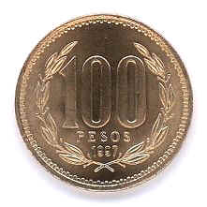
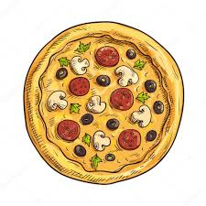

Slide 5
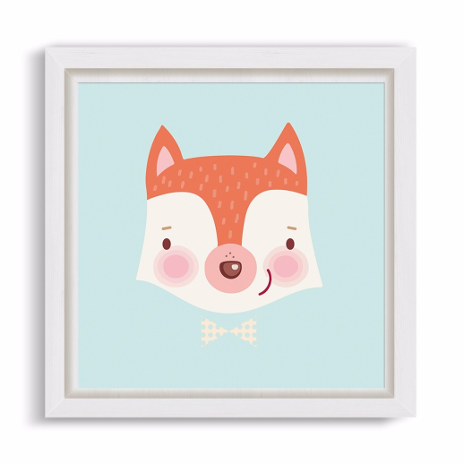
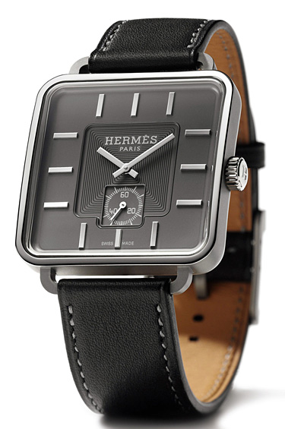
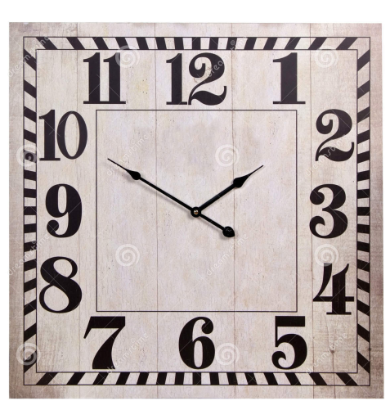

Slide 7
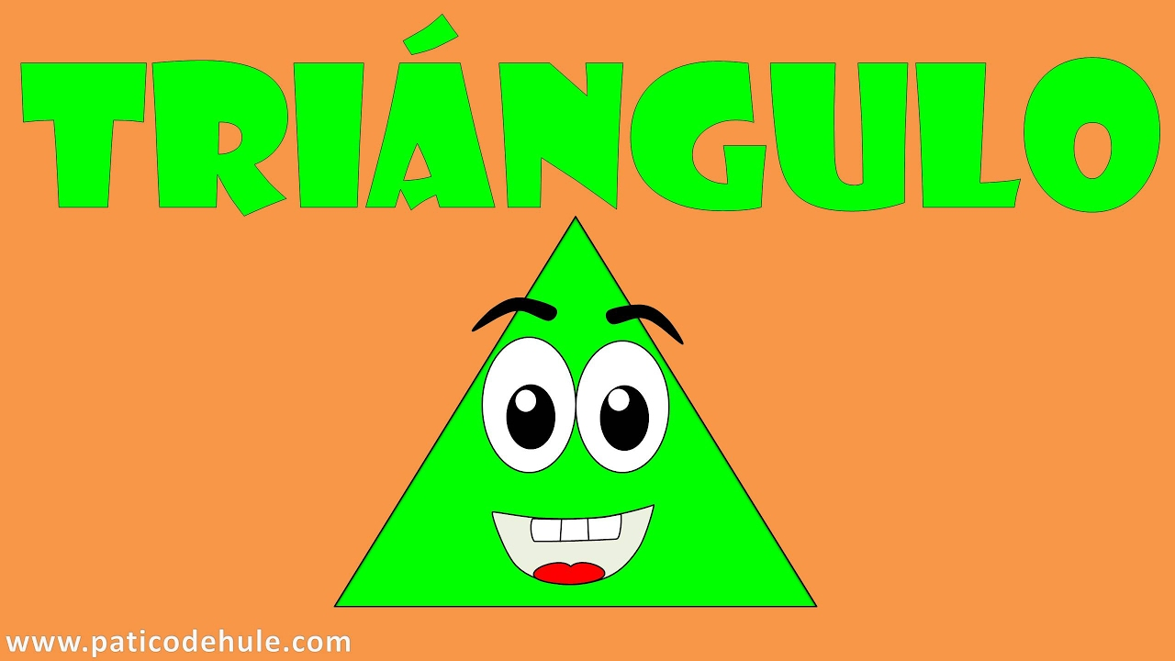
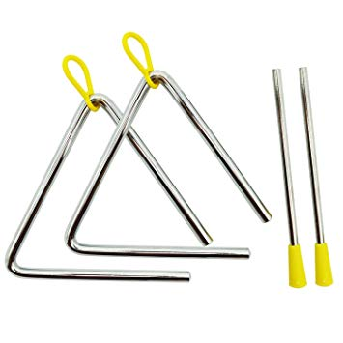
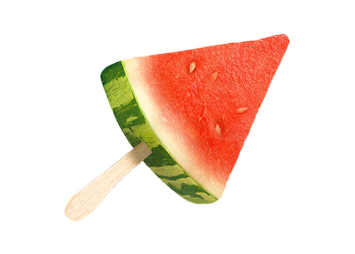
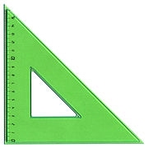

Slide 8
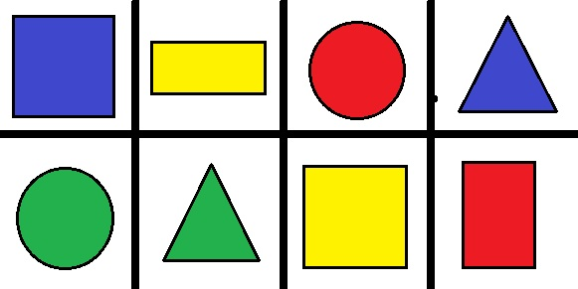
Actividad: Nombra cada una de las figuras geométricas

Slide 9
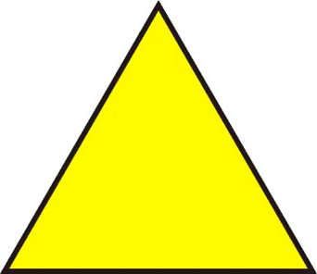
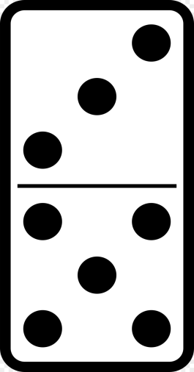
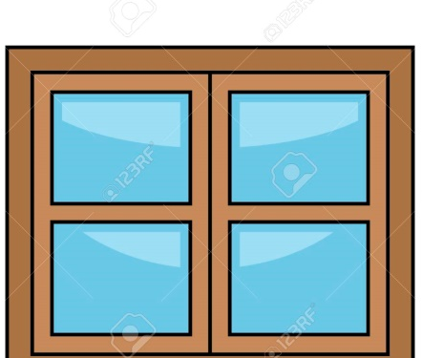
Actividad: Une con tu dedo cada figura geométrica con su elemento correspondiente.

Slide 10
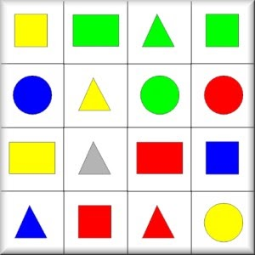
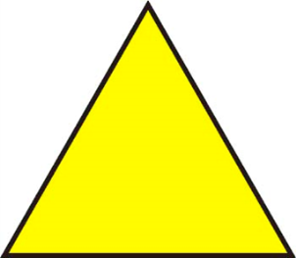
¿ Cuántas Figuras hay?
Actividad: Cuenta la cantidad de figuras geométricas iguales a la forma del modelo y escribe el número al interior de la nube según la cantidad.

Slide 11
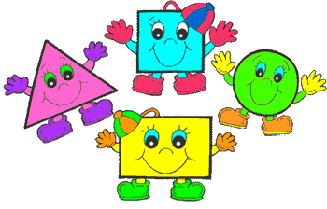
¿ Cómo nos llamamos?

